Slide 1






다같이 요리 레시피를 공유하는 사이트
우리들의 레시피
네이버 클라우드 4기
이수연

Slide 2
목차
1.
DB List
2.
Login Page
3.
Main Page
4.
Write Page
5.
Detail Page

Slide 3



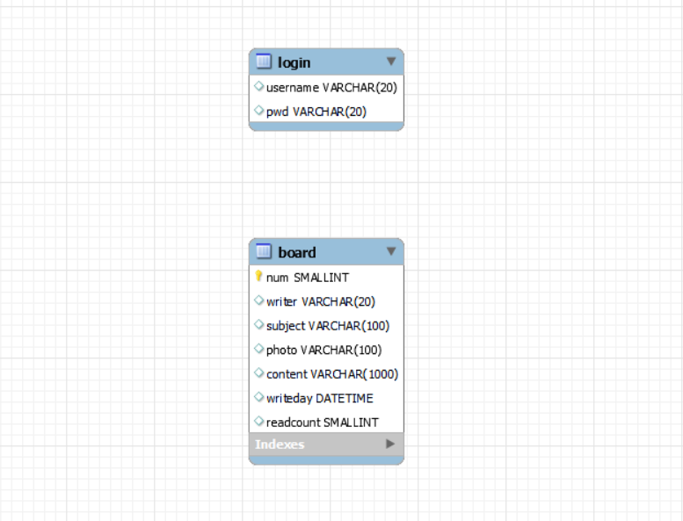

1. DB List
Db구현
Login Table
Board Table
Column
username
pwd
Column
writer
subject
Photo
Content
Readcount
writeday
INNER JOIN
ERD

Slide 4
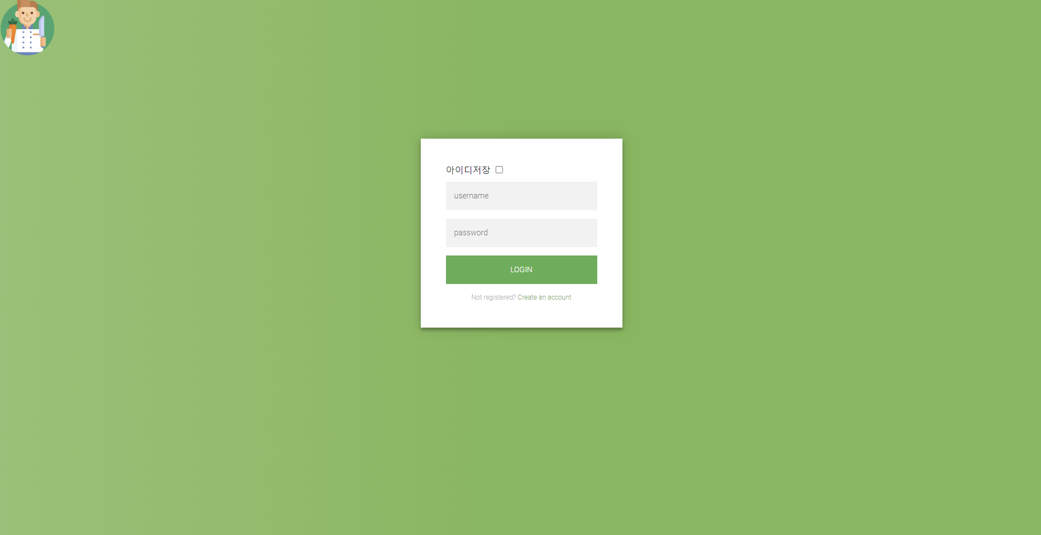
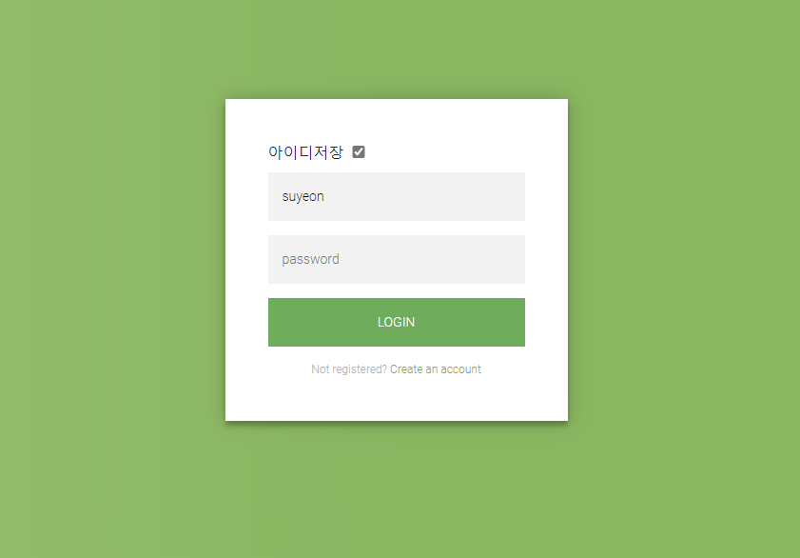
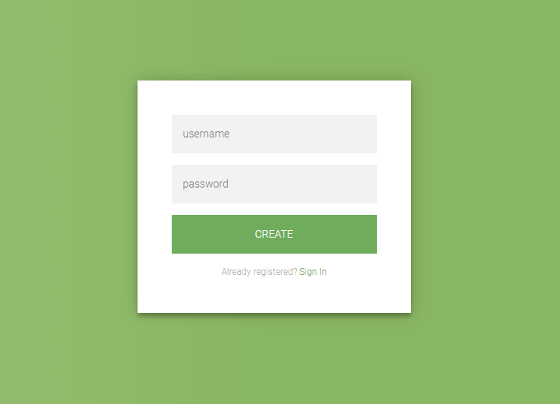
2. Login Page
02

Slide 5
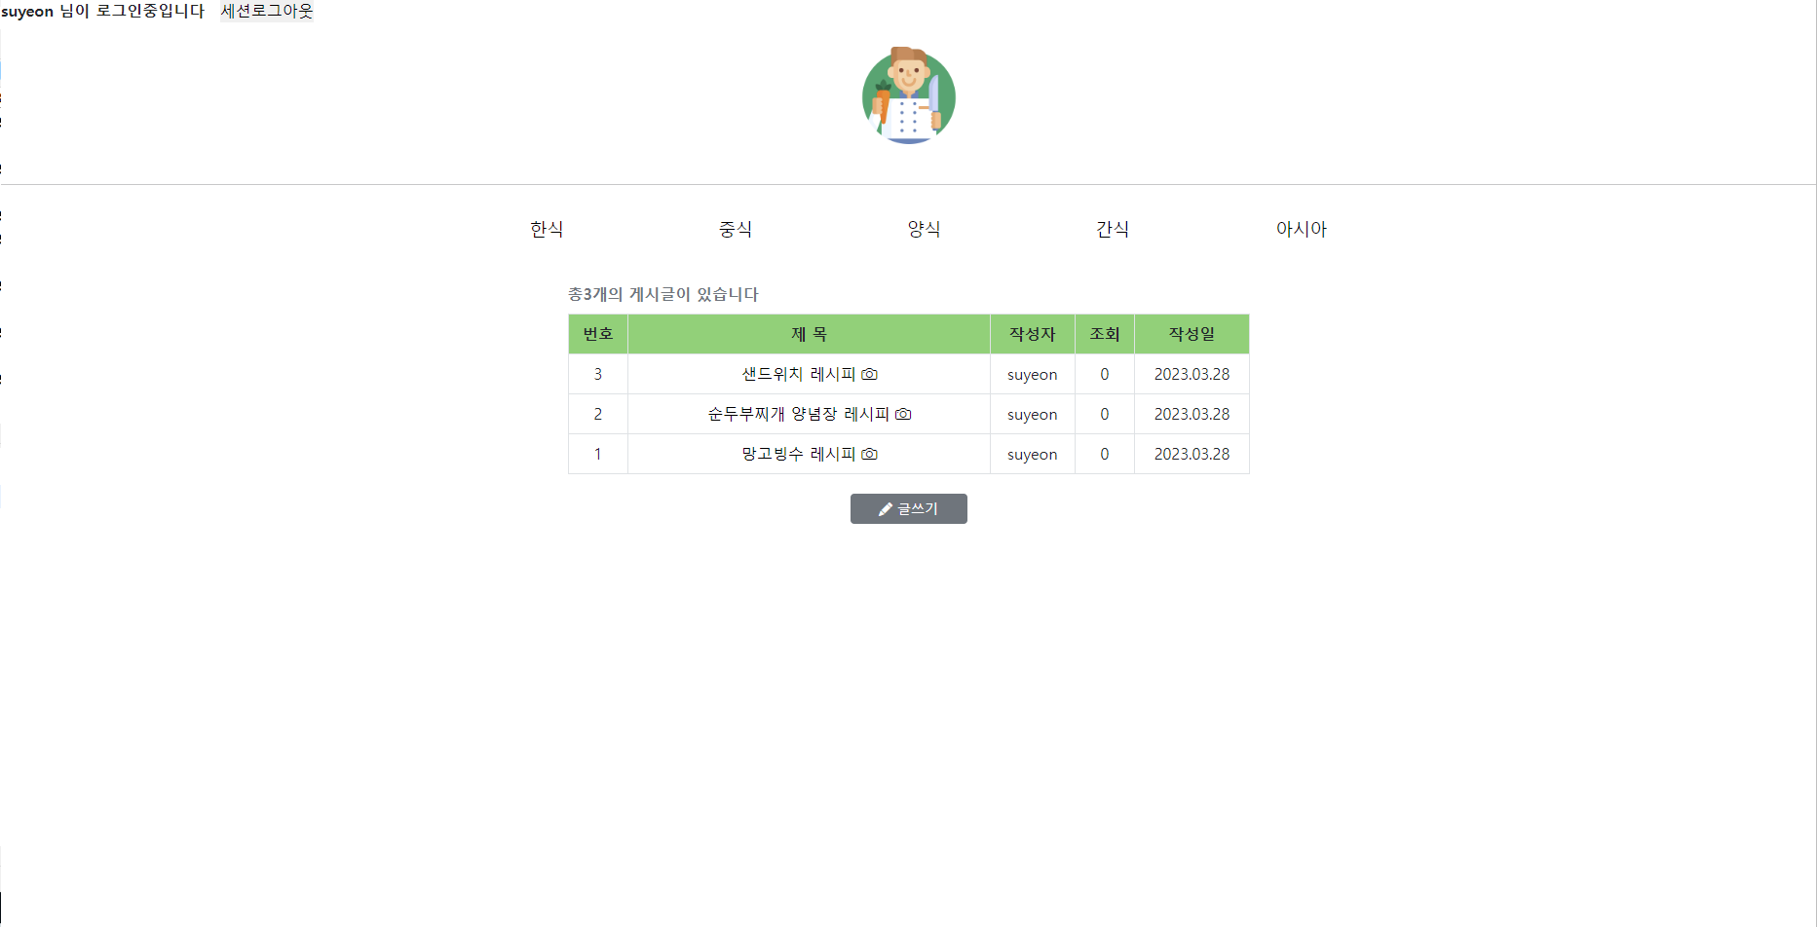
3. Main Page
로그인한 유저 이름으로 바뀜
03

Slide 6
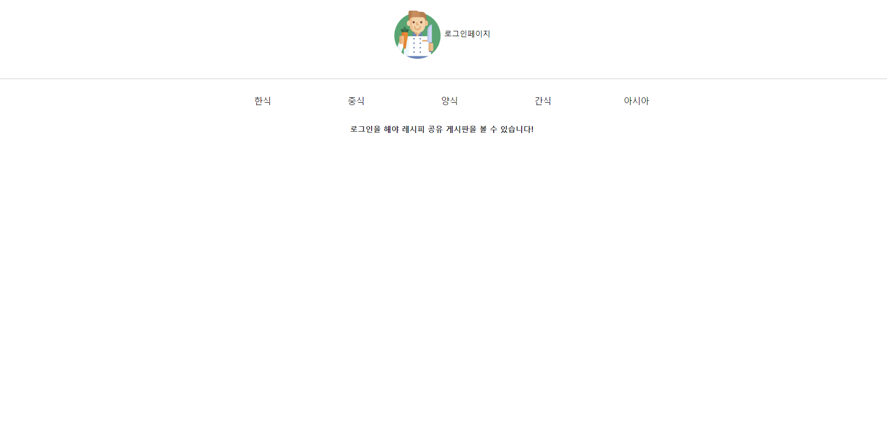
3. Main Page
로그아웃된 화면
03

Slide 7
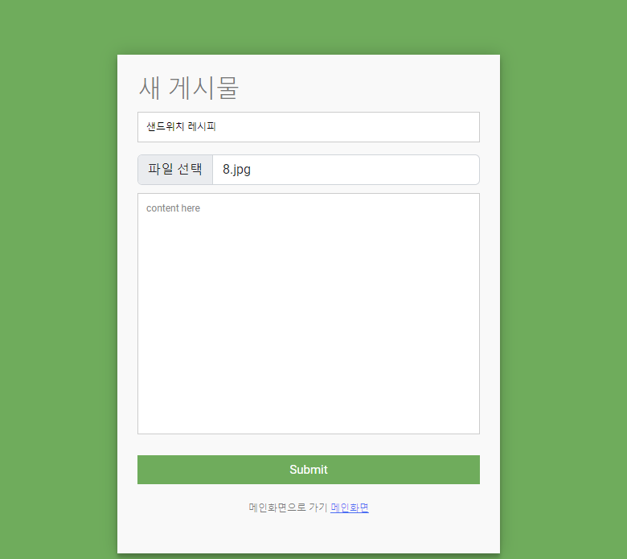
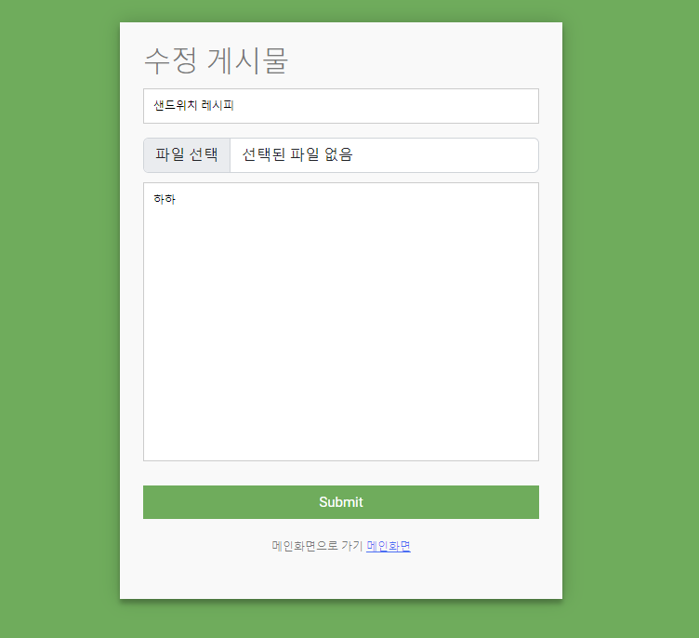
4. Write Page
새로운 게시물 form
수정 게시물 form
제목과 내용을 적는 입력란과
사진을 첨부할 수 있는 기능
게시물이 등록되고
메인페이지로 이동
04

Slide 8
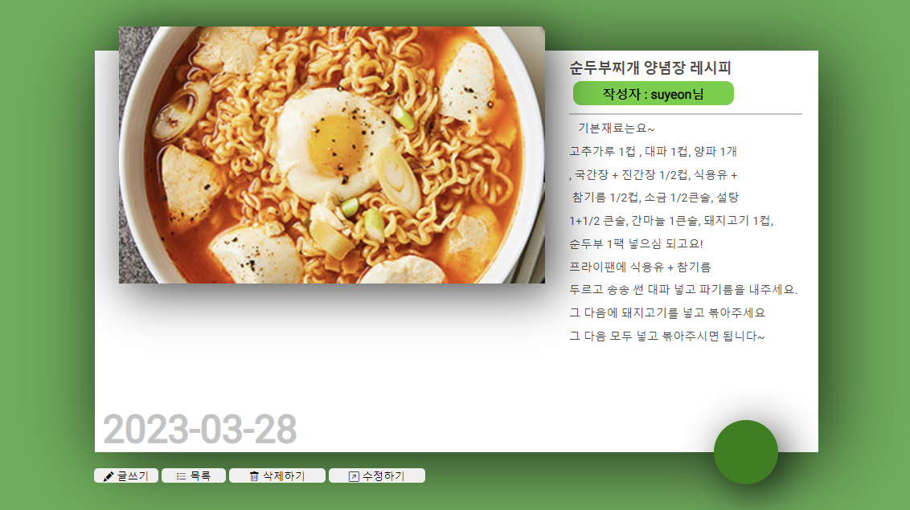
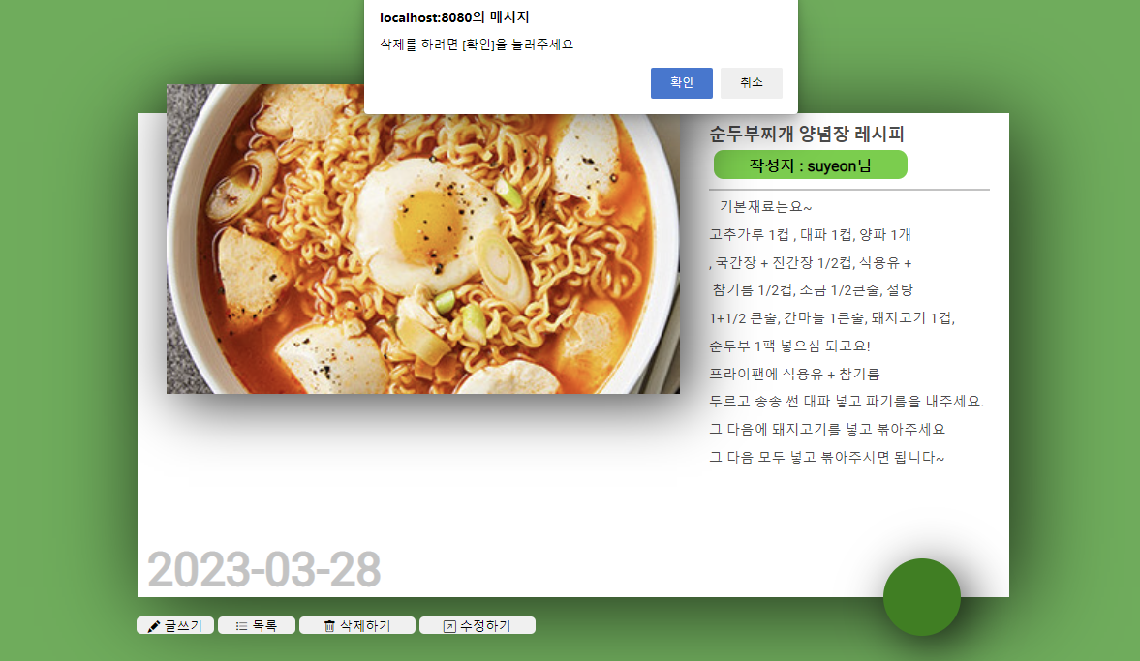
5. Detail Page
게시물을 누르면 상세 페이지로 이동할 수 있다
05

Slide 9
감사합니다

